Slide 1
Телеграм бот: Поиск организаций Яндекс Лицей
Проект
Васин Николай
10А, Лицей № 64,
Преподаватель: Савельева И. В.
2023, г. Санкт-Петербург

Slide 2

Назначение бота
Поиск организаций в России по:
Типу (аптека, магазин, школа и т.п.)
Приблизительному адресу (улица не обязана совпадать)

Slide 3
Введение
Бот использует модуль telegram.ext для работы с Telegarm API
Модуль requests для работы с картографическими API Яндекса

Slide 4
Главные команды бота
Основная команда в которой ведется диалог
Команда /help - справка
Команда /about – краткая информация о программе и авторе.
Команда /stop для завершения диалога.

Slide 5
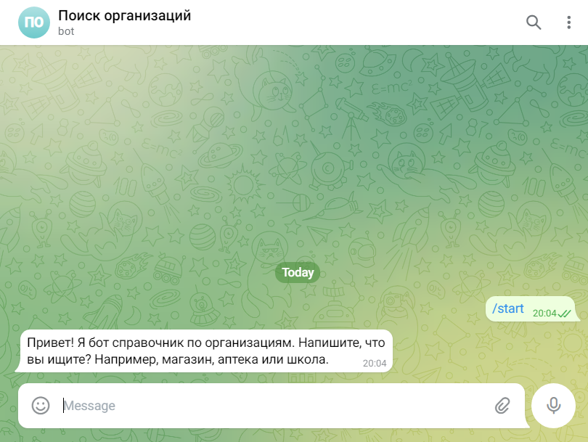
Диалог

Slide 6
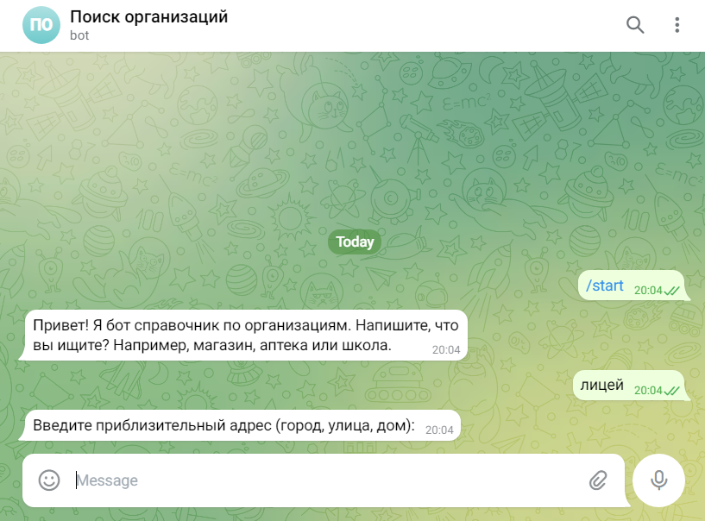
Диалог

Slide 7
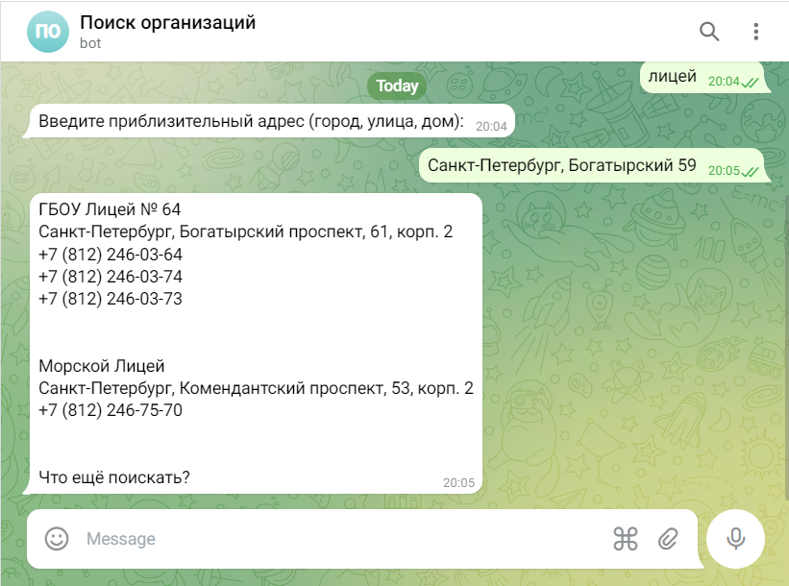
Диалог

Slide 8
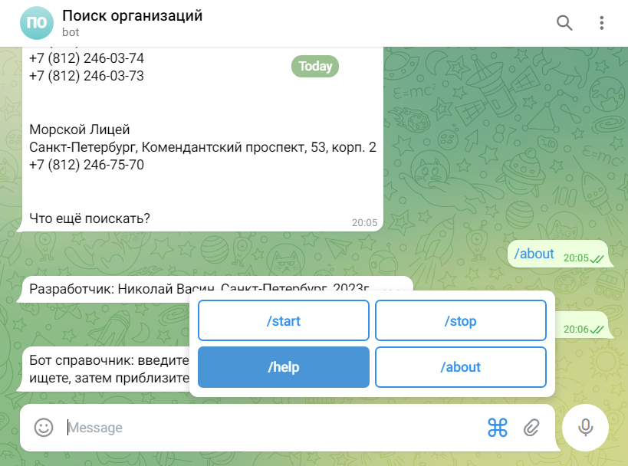
Команда /help

Slide 9
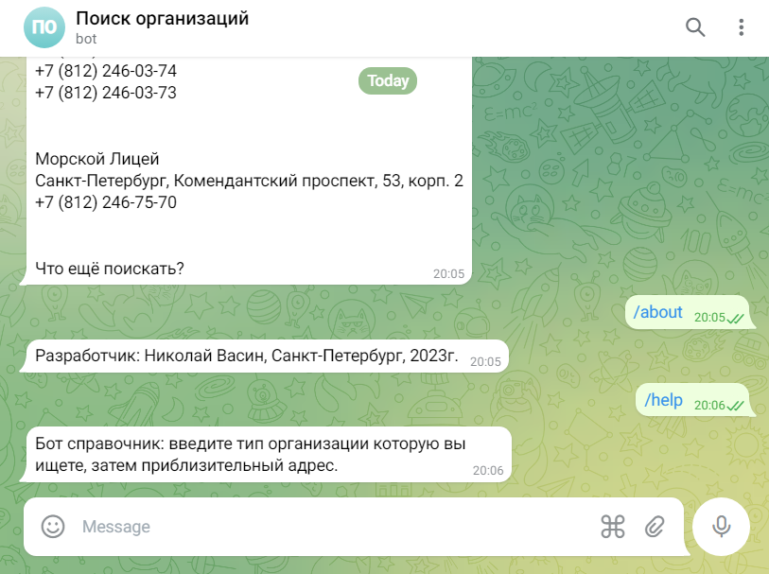
Команда /help

Slide 10
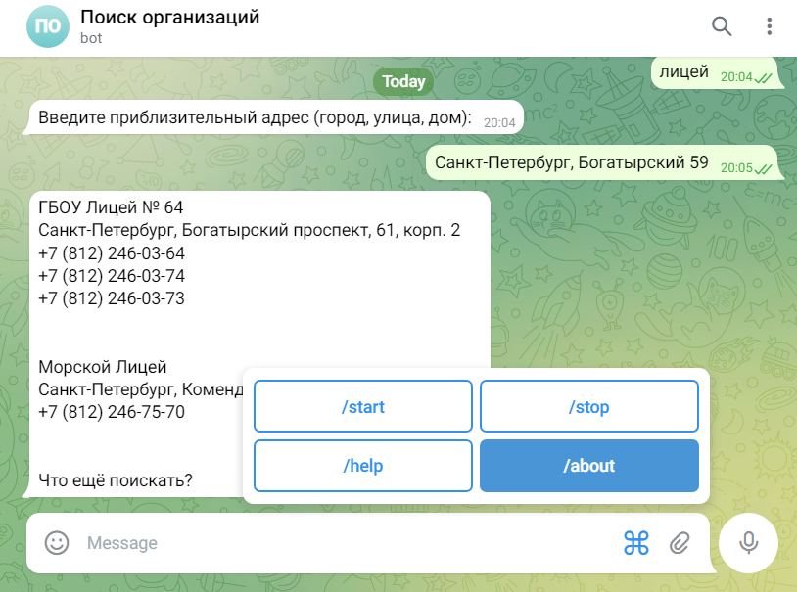
Команда /about

Slide 11
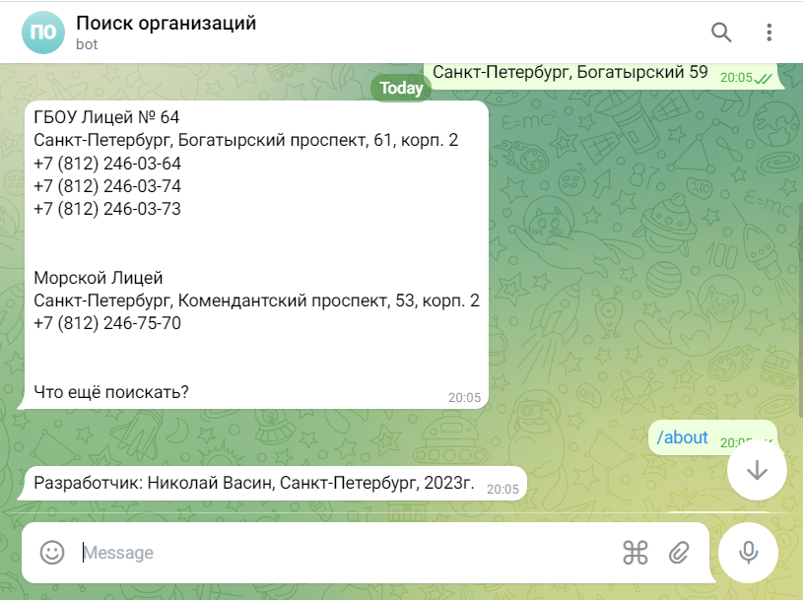
Команда /about

Slide 12
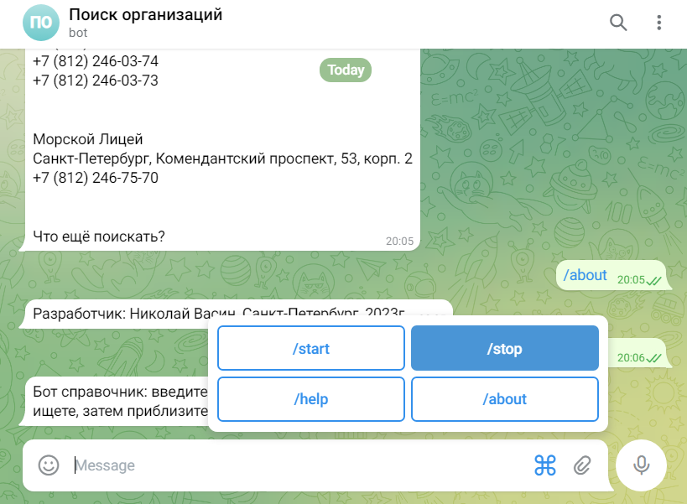
Команда /stop

Slide 13
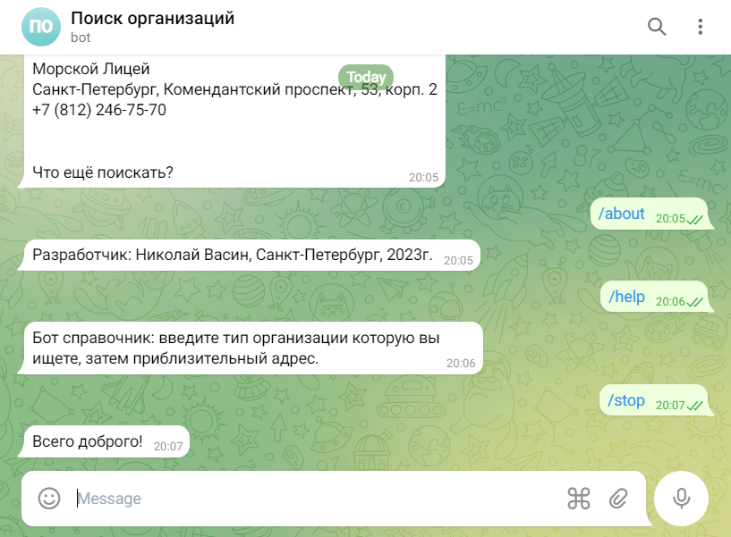
Команда /stop

Slide 14
Заключение
Бот полезен – позволяет быстро найти нужные организации
Бот достаточно прост в использовании
Можно улучшить:
Показ карты
Возможность звонить если нажать на номере телефона в организации

